Slide 1


ỦY BAN NHÂN DÂN QUẬN LONG BIÊN
TRƯỜNG TIỂU HỌC ĐÔ THỊ VIỆT HƯNG
BÀI GIẢNG ĐIỆN TỬ
KHỐI 3
MÔN: TOÁN

Slide 2



Slide 3



Slide 4



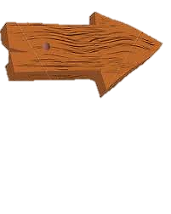
Bắt đầu

Slide 5




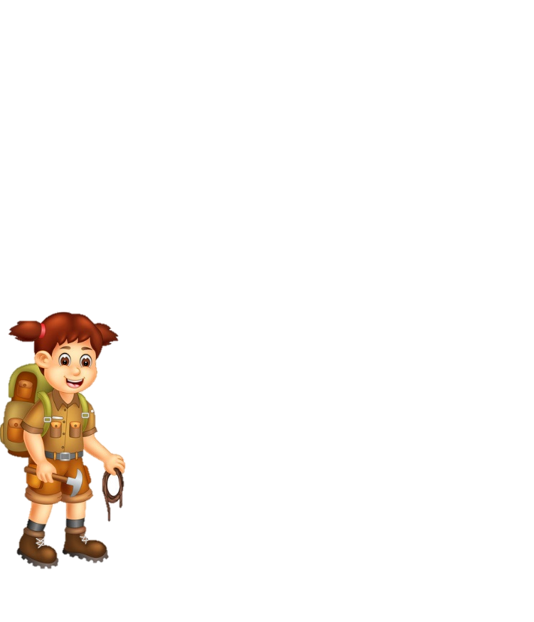






Slide 6

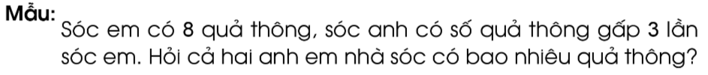
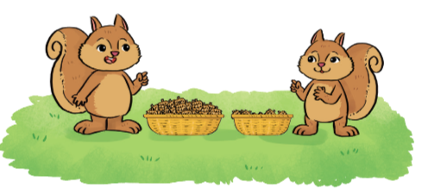
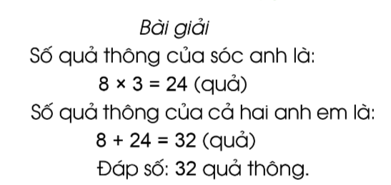


Slide 7
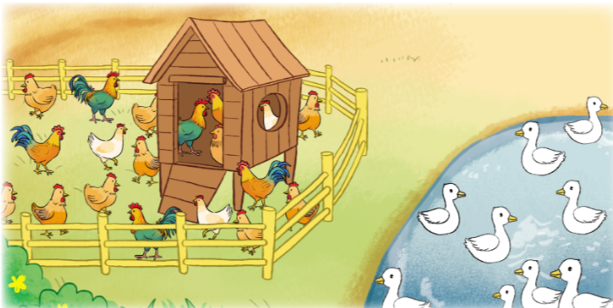
a) Xe ô tô nhỏ chở được 7 người, xe ô tô to chở được số người gấp 5 lần xe ô tô nhỏ. Hỏi cả hai xe chở được bao nhiêu người?
b) Nhà Thịnh nuôi 9 con vịt, số gà gấp 6 lần số vịt. Hỏi nhà Thịnh nuôi tất cả bao nhiêu con gà và con vịt?

Slide 8
a) Số người xe ô tô chở được là
7 x 5 = 35 (người)
Số người cả hai xe chở được là
7 + 35 = 42 (người)
Đáp số: 42 người
b) Số con gà nhà Thịnh nuôi là
9 x 6 = 54 (con)
Nhà Thịnh nuôi tất cả số con gà và con vịt là
9 + 54 = 63 (con)
Đáp số: 63 con

Slide 10
5
Hai lớp 3A và 3B cùng tham gia trò chơi kéo co, lớp 3A có 25 bạn, lớp 3B có 23 bạn. Số bạn tham gia được chia đều thành 4 đội. Hỏi mỗi đội có bao nhiêu bạn?
Bài giải:
Số học sinh của hai lớp 3A và 3B tham gia kéo co là:
25 + 23 = 48 (học sinh)
Mỗi đội có số bạn là:
48 : 4 = 12 (bạn)
Đáp số: 12 bạn

Slide 12
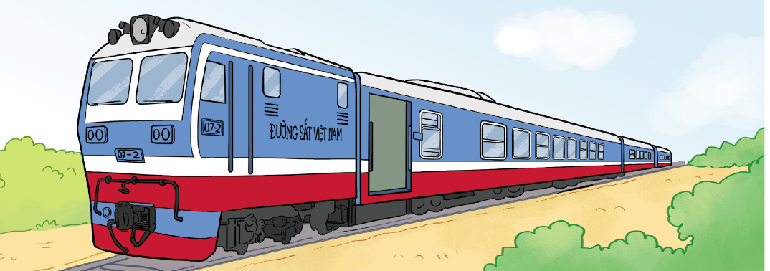

6. Một đoàn tàu chạy tuyến Hà Nội – Lào Cai, đến ga Yên Bái có 58 khách xuống tàu và 27 khách lên tàu. Tàu tiếp tục chạy về ga Lào Cai, lúc này có tất cả 91 khách trên tàu. Hỏi trước khi tàu dừng tại ga Yên Bái, trên tàu có bao nhiêu hành khách?
Khi về đến Lào Cai, số khách cũ còn ngồi trên tàu là:
91 – 27 = 64 (hành khách)
Trước khi tàu dừng tại ga Yên Bái, số hành khách có trên tàu là:
64 + 58 = 122 (hành khách)
Đáp số: 122 hành khách

Slide 13


Slide 14


